Slide 1


Нагрузочное тестирование – базовые принципы
ОНТАР

Slide 2

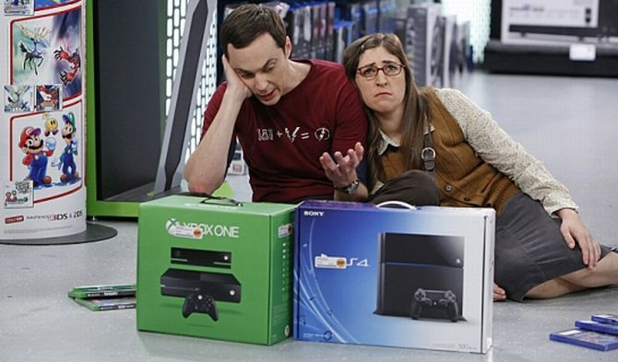

НТ - Цели
Стабильное время работы?
Как будет работать?
SLA,
времена отклика,
профиль НТ,
утилизация
Какое оборудование нужно?
Сколько пользователей?
Notes:
Нагрузочное тестирование (англ. load testing) — подвид тестирования производительности, сбор показателей и определение производительности и времени отклика программно-технической системы или устройства в ответ на внешний запрос с целью установления соответствия требованиям, предъявляемым к данной системе (устройству).

Slide 3
НТ - Цели
Определение максимальной производительности системы
Проверка отказоустойчивости
Выявление «узких мест»
Проверка надежности
Оценка влияния мониторинга
Подбор оптимального КТС
Воспроизведение проблем промышленной среды
Проверка исправления ошибки
Notes:
Определение максимальной производительности системы (по результатам тестирования определяется максимальная интенсивность операций, при которой система удовлетворяет требованиям по временам отклика).
Проверка отказоустойчивости, оценка влияния сбоев смежных систем на работоспособность тестируемой системы, проверка способности системы восстанавливаться после устранения сбоев в смежной системе (по результатам тестирования предоставляется перечень систем и интерфейсов, сбои в которых критически влияют на работоспособность объекта тестирования).
Выявление «узких мест» (по результатам тестирования определяется перечень факторов, ограничивающих производительность АС: недостаток аппаратных ресурсов, недостаток системных ресурсов, ограничения архитектуры ППО, а также список критичных показателей, требующих мониторинга при промышленной эксплуатации).
Проверка надежности (по результатам тестирования определяется возможность системы работать длительное время под нагрузкой).
Оценка влияния мониторинга (по результатам тестирования предоставляется сравнительная оценка характеристик производительности системы при включенном и выключенном мониторинге).
Подбор оптимального КТС (по результатам тестирования предоставляется рекомендация по выбору КТС).
Воспроизведение проблем промышленной среды (результатом тестирования являются воспроизведение и локализация проблем промышленной среды, по результатам тестирования предоставляется описание причины и способ воспроизведения проблем промышленной среды). При воспроизведении проблем промышленной среды могут выполняться тесты для определения максимальной производительности, проверки отказоустойчивости и т.д.
Проверка исправления ошибки (результатом тестирования является подтверждение исправления ошибки). Проверка исправления ошибки проводится в два этапа: воспроизведение ошибки на старой версии ПО (КТС) и проверка невоспроизводимости ошибки на новой версии ПО (КТС).

Slide 4
НТ – в жизни релиза
ВНД № 3467-3
МНТ
ВНД № 2297
МНТ
Отчет по НТ
Анализ
Разработка
Тестирование
Внедрение и эксплуатация
Требования к производительности (ВНД № 3467-3 (Шаблоны документов), СТАС:
“…6.4. Производительность
Обязательным является наличие в документе требований по производительности и объему операций или информация о том, что такие требования к системе не предъявляются (такие требования необходимы для возможности последующего нагрузочного тестирования системы).
…“
Реализация функционала + реализация требований производительности
НТ + связь с ФТ
Анализ проблем производительности + актуализация профиля НТ
Notes:
Согласно ВНД № 3467-3 (Шаблоны документов), в приложении №8 «Приложение 8. Шаблон документа «Спецификация требований к АС (СТАС)» v.2.10» есть пункт 6.10:
“…6.4. Производительность
Данный раздел описывает необходимую скорость выполнения различных операций системы в единицу времени и определяет возможности обслуживания пользователя.
Ниже требования детализируются для операций, сгруппированных по основным категориям их назначения. Выделение дополнительных подразделов внутри раздела «Производительность» – на усмотрение автора документа, ниже приводится рекомендуемая группировка. Обязательным является наличие в документе требований по производительности и объему операций или информация о том, что такие требования к системе не предъявляются (такие требования необходимы для возможности последующего нагрузочного тестирования системы).
…“

Slide 5




НТ – подача нагрузки
HP LoadRunner/ Performance Center
Notes:
System Requirements for Load Generators Running TruClient Vusers
The following table describes the system requirements for load generator machines running TruClient Vusers.
RequirementValueProcessor speed
8 cores 2.2 GHz each or faster
Memory (RAM)
16 GB or higher

Slide 6
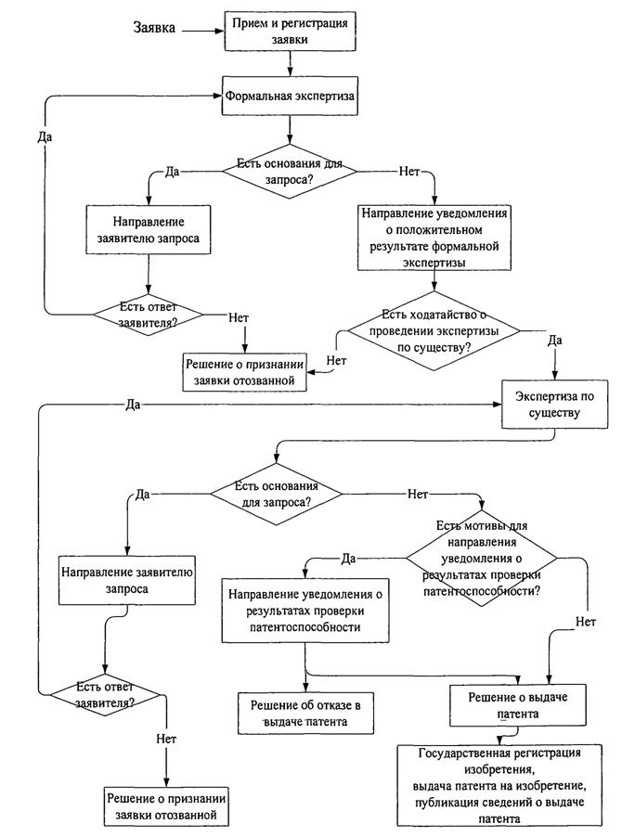
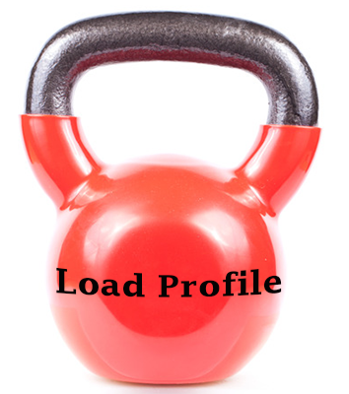

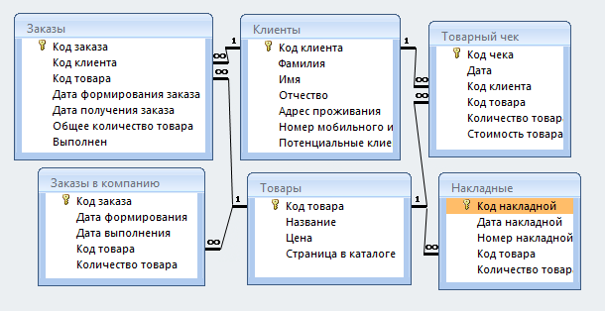

Профиль нагрузочного тестирования
От пользователя к Системе
От Системы к пользователю
Сущности
Отчеты/аналитика
Процедурный момент
Siebel Tools
АДМИНИСТРИРОВАНИЕ
ТЕСТОВЫХ СТЕНДОВ

Slide 7
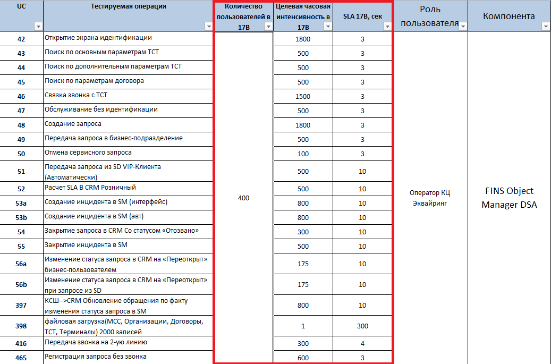
НТ – профиль НТ
Количество пользователей
Интенсивность
Требования к производительности (SLA)
Notes:
System Requirements for Load Generators Running TruClient Vusers
The following table describes the system requirements for load generator machines running TruClient Vusers.
RequirementValueProcessor speed
8 cores 2.2 GHz each or faster
Memory (RAM)
16 GB or higher

Slide 8
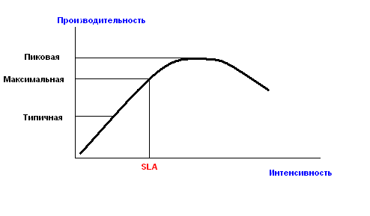
НТ – Тест на поиск максимума
Максимальная производительность | Наивысшая интенсивность выполнения операций обслуживаемых системой соблюдением требуемого качества обслуживания (удовлетворяет SLA).
Пиковая нагрузка | Наивысший уровень нагрузки наблюдавшийся при промышленной эксплуатации системы. Обычно определяется по периодам максимальной загруженности системы.
Типичная (средняя) нагрузка | Нагрузка, определяемая наиболее характерным режимом эксплуатации системы при котором система будет работать обычный день. При расчете типичного уровня нагрузки периоды времени минимальных и максимальных нагрузок не учитываются.

Slide 9
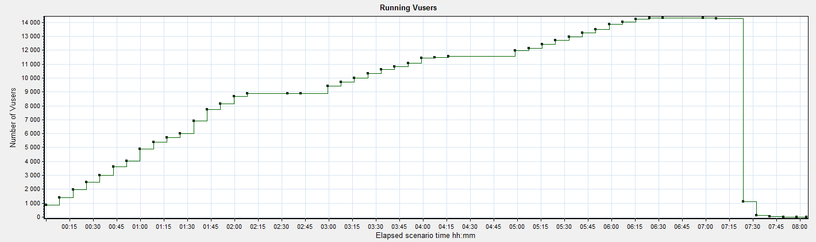
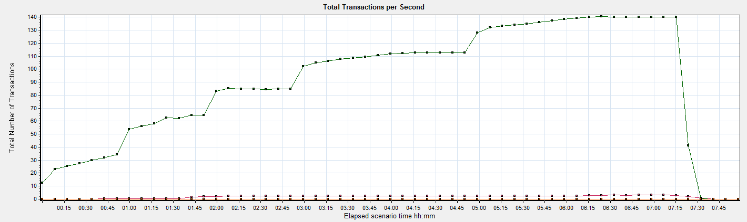
Детализация – Тест на поиск максимума
Поиск максимума Системы.
При тестировании проводится пошаговое увеличение нагрузки до предельной.
Тест завершается, когда
• времена отклика превысили допустимые пределы;
• количество неуспешных операций увеличилось до критического (более 5%);
• исчерпаны системные или аппаратные ресурсы.
Время работы теста на каждом шаге после стабилизации нагрузки (время стабилизации нагрузки (не мене 5 мин) выбирается экспертным путем перед запуском теста) составляет 1 час.
По завершении теста фиксируется предельный уровень нагрузки L0.

Slide 10
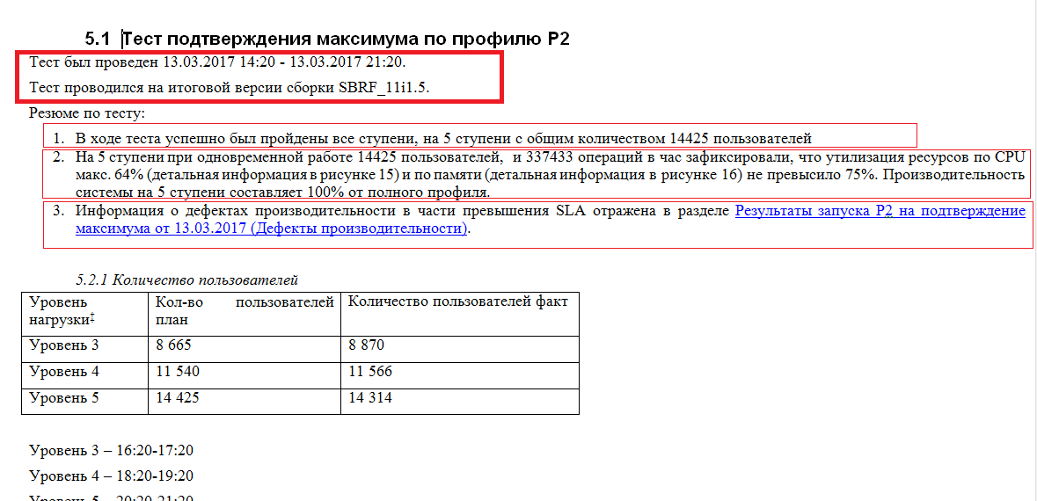
Тест на поиск максимума - Отчет

Slide 11
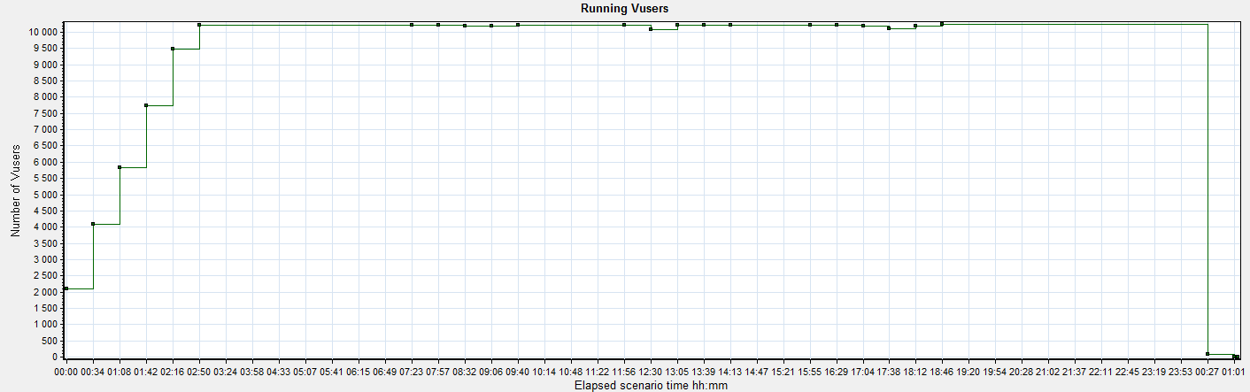
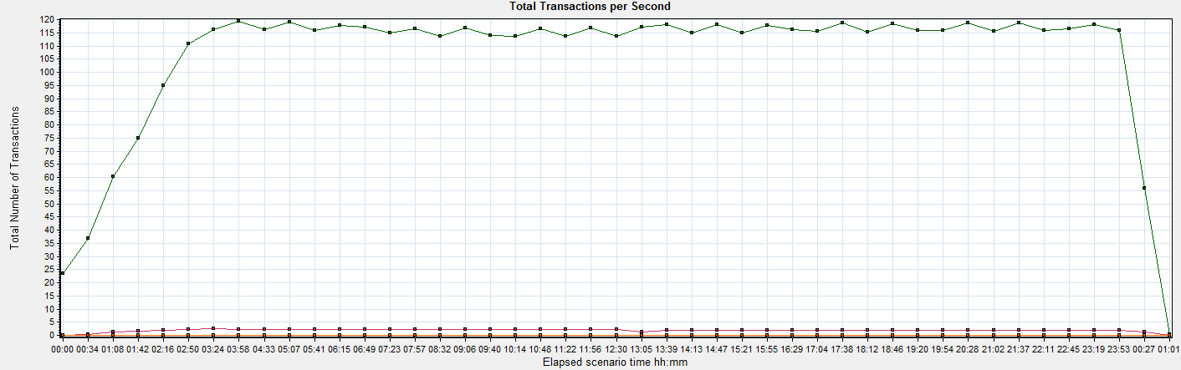
НТ – Надежность
Надежность | Возможность АС работать продолжительное время под нагрузкой.
Тест надежности выполняется на уровне 70% от теста на максимум.
Длительность тестирования определяется требуемым интервалом доступности системы (должна быть больше либо равна, для доступности 24х7 – не менее суток).Критерием успешности тестирования является:
Отсутствие деградации производительности системы в ходе теста
Отсутствие утечки ресурсов в течение теста

Slide 12
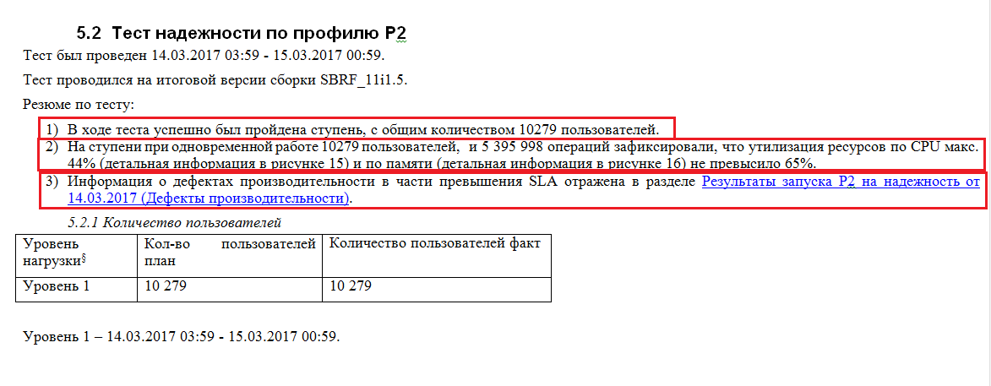
Тест надежность - Отчет

Slide 13
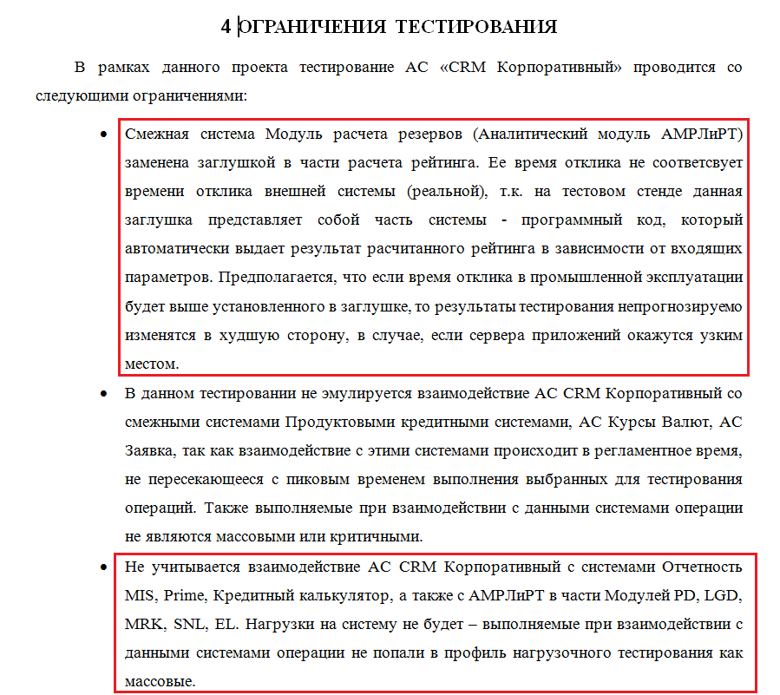
МНТ – основные моменты
Цели НТ / Виды тестирования
Профили нагрузки
Ограничения
Критерии успешности проведения тестов

Slide 14
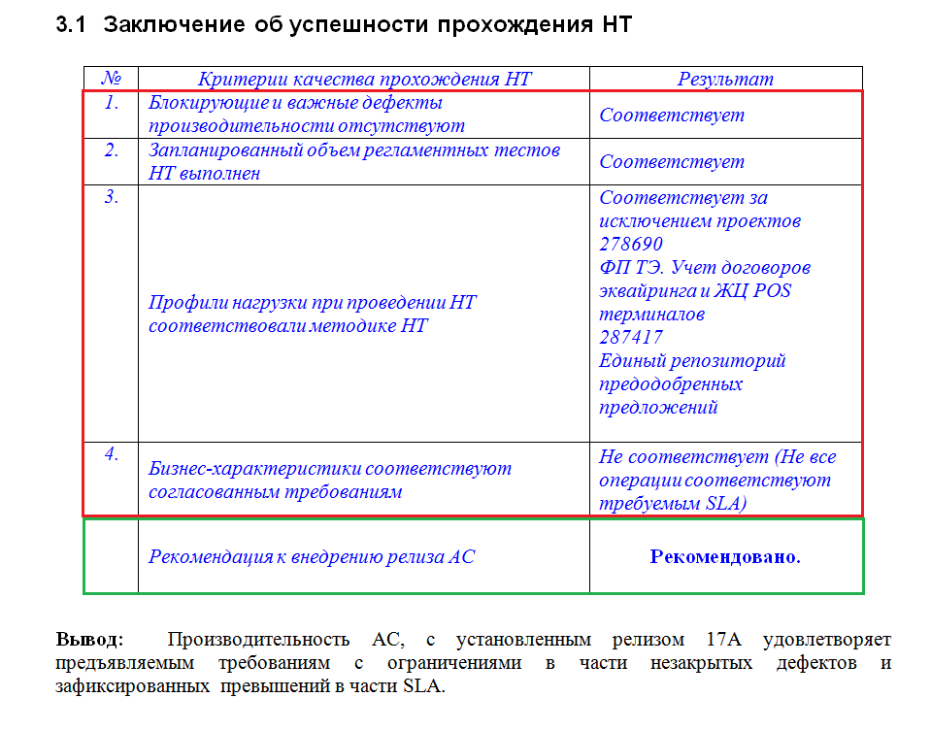
Отчет– основные моменты
Заключение
Выводы
Результаты по отдельным тестам
Ограничения

Slide 15
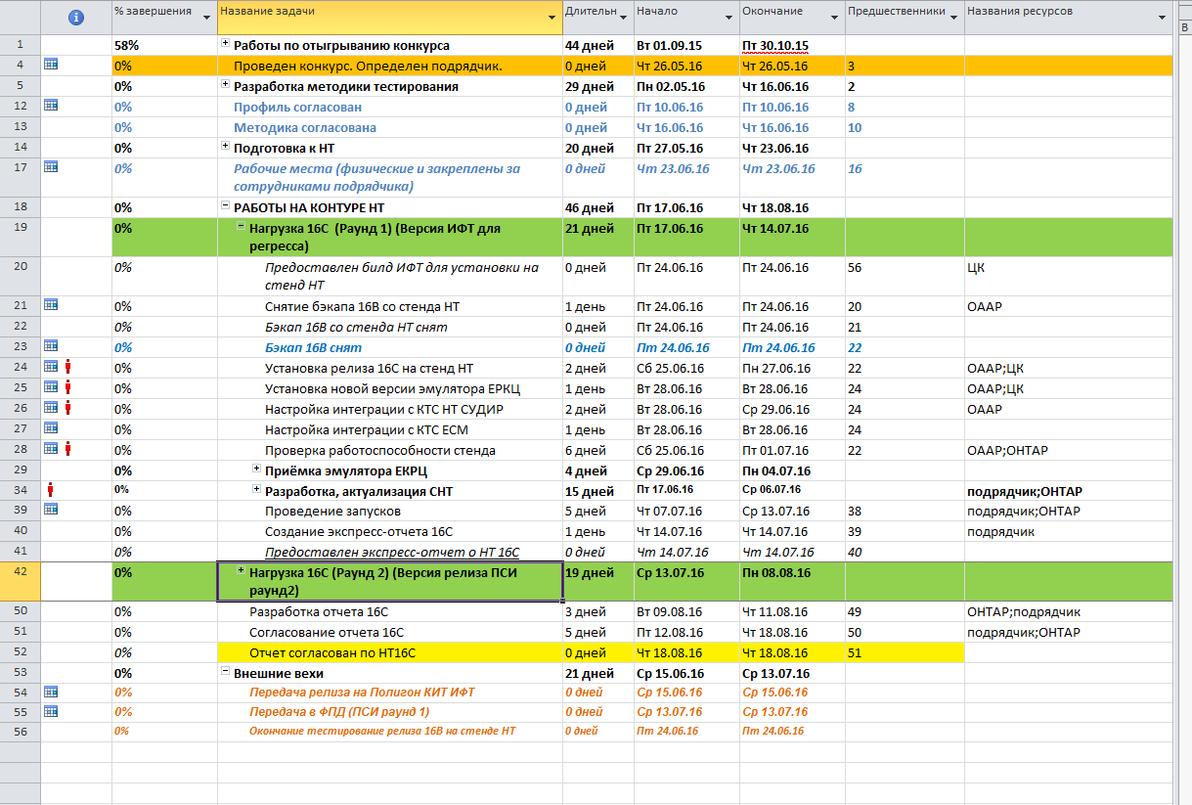
План НТ
Подготовка среды (5 - 10%)
Разработка СНТ (60 - 70%)
Проведение НТ (20% - 25%)

Slide 16
Вопросы?

